Slide 1




SALES PERFORMANCE DASHBOARD - LS_ID
Mini Course Power BI 2025
Created by: Luthfa

Slide 2
OBJECTIVE OF THIS PROJECT
Create an interactive Power BI dashboard that visualizes
Sales performance across different malls and product categories.
A breakdown of total sales by product.
A comparison of sales performance over time (monthly and quarterly).
A trend visualization of overall sales progression.

Slide 3
DATASET USED
Dataset :
Customer Shopping Data (Retail Stores in Istanbul)
Fields Used:
invoice_date, shopping_mall, category, price, quantity, gender, age, payment_method
Data Processing Done in Power BI:
Created calculated column: Total = price * quantity
Extracted: Year, Month, Quarter from invoice_date
Cleaned & formatted data types (dates, numeric)

Slide 4
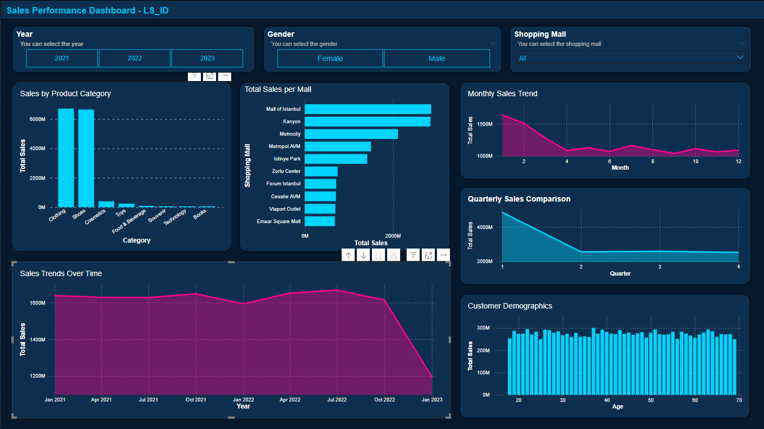

Slide 5
INSIGHT: SALES PER MALL & CATEGORY
Sales Performance Across Shopping Malls:
Mall dengan penjualan tertinggi: Mall of Istanbul, Kanyon, Metrocity
Mall lain memiliki kontribusi lebih rendah
Sales by Product Category:
Produk paling laris: Clothing dan Shoes
Produk yang kurang diminati: Books, Technology, Souvenir
Potensi promosi bisa difokuskan ke kategori minor.

Slide 6
INSIGHT: TIME-BASED SALES TREND
Monthly Sales Trend:
Penjualan tertinggi di awal tahun (Januari–Februari)
Fluktuasi selama tahun berjalan
Quarterly Sales Trend:
Total penjualan tertinggi terjadi pada Q1 (Kuartal 1), lalu menurun di Q2–Q4.
Q4 tidak mengalami lonjakan yang biasa terjadi pada musim liburan → bisa jadi strategi akhir tahun kurang optimal.

Slide 7
INSIGHT: CUSTOMER DEMOGRAPHICS & SALES TRENDS OVER TIME
Sales Trends Over Time:
Penjualan cenderung stabil dari 2021–2022, naik turun ringan.
Penurunan awal 2023 bisa jadi bukan karena performa buruk, tapi karena data belum terkumpul seluruhnya.
Demografi Pelanggan:
Mayoritas pembeli berusia 20–40 tahun
Gender perempuan lebih dominan dalam belanja

Slide 8
INTERAKTIVITAS DASHBOARD
Slicers Digunakan:
Year, Gender, Shopping Mall
→ Memungkinkan user untuk filter visual secara dinamis
Manfaat:
Analisis lebih fleksibel
Fokus pada segmentasi tertentu jadi lebih mudah

Slide 9
CONCLUSION & RECOMMENDATION
Conclusion:
Power BI membantu menyajikan data secara visual dan interaktif
Dashboard ini memberikan insight mendalam untuk mendukung keputusan bisnis
Recommendation:
Fokus promosi di mall performa tinggi
Dorong pembelian kategori rendah dengan strategi bundling
Siapkan stok dan promo menjelang bulan-bulan puncak (awal & akhir tahun)

Slide 10
THANK YOU FOR YOUR ATTENTION!
Let's make data work for better business decisions
Created by: Luthfa | Mini Course Power BI 2025

